Slide 1
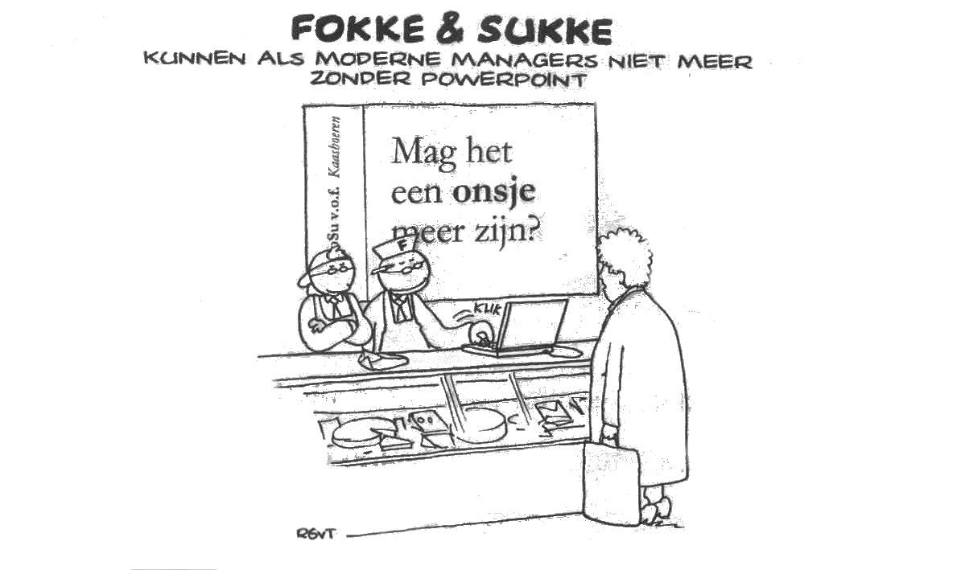
Van sheetshow naar presentatie
Tips & trucs voor het maken en het gebruik van Powerpointslides

Slide 2

Voorbereiding en omgang met ppt
The Anti-PowerPoint Party claims that the use of the presentation software costs the Swiss economy approximately 2.1 billion Swiss Francs a year (US $2.5billion).
Hans Aarsman, fotodetective

Slide 3
Inhoud van de presentatie
Het inrichten van je slides (titels, teksten, opsommingen)
Het maken van een structuurbalk (slide master)
Het goed gebruiken van tabellen, afbeeldingen en ontwerpen in je slides
Het gebruiken van Powerpoint-sneltoetsen tijdens je presentatie
Tips voor het invoegen van filmpjes in je slides
Tips met voorbeelden voor effecten in slides
Inhoud
Inrichten
van slides
Tabellen, afbeeldingen, ontwerpen
Sneltoetsen
Tips voor filmpjes
Tips voor effecten

Slide 4
Inrichten van slides: titelslide
Inhoud
Inrichten
van slides
Tabellen, afbeeldingen, ontwerpen
Sneltoetsen
Tips voor filmpjes
Tips voor effecten
Maak een titelslide, met:
Informatieve kop en eventueel onderkop (liefst al gekoppeld aan de doelstelling)
Niet: Groene energie, maar:
Groene energie: een overzicht van alternatieve brandstoffen
Je naam, opleiding/organisatie en datum
Eventueel een relevante, duidelijke afbeelding
Laat de titelslide terugkeren als slotslide, dan is je presentatie één geheel

Slide 5
Inrichten van slides: welke informatie?
Inhoud
Inrichten
van slides
Tabellen, afbeeldingen, ontwerpen
Sneltoetsen
Tips voor filmpjes
Tips voor effecten
Gebruik slides voor:
Structuuraankondiging
Belangrijke inhoudelijke informatie
Illustraties
Samenvatting en conclusie

Slide 6
Inrichten van slides: titels/koppen
Inhoud
Inrichten
van slides
Tabellen, afbeeldingen, ontwerpen
Sneltoetsen
Tips voor filmpjes
Tips voor effecten
Geef een slide niet de titel inleiding of slot;
dat zijn te veelomvattende termen
Gebruik liever: structuur, opbouw, aanleiding, probleem, samenvatting, conclusie, etc.
Nog beter: een informatieve kop, gekoppeld aan inhoud slide
Conclusie: meer innovatie nodig

Slide 7
Inrichten van slides: opsommingen
Inhoud
Inrichten
van slides
Tabellen, afbeeldingen, ontwerpen
Sneltoetsen
Tips voor filmpjes
Tips voor effecten
Gebruik steekwoorden bij opsommingen
Let erop dat de opgesomde elementen gelijksoortig zijn (op zelfde manier opgebouwd).
Voorbeeld: Nadelen van fietsgebied
Er is geen echt hoogteverschil in het gebied
Water
Eigenlijk weinig te doen
Geen hoogteverschil
Veel wateroverlast
Weinig routes

Slide 8
Inrichten van slides: vormgeving
Inhoud
Inrichten
van slides
Tabellen, afbeeldingen, ontwerpen
Sneltoetsen
Tips voor filmpjes
Tips voor effecten
Zet de slides niet te vol: max. 7 regels van 7 woorden (7x7-regel)
Gebruik geen volzinnen!
Zorg voor leesbaar lettertype en leesbare lettergrootte
(Let wel: deze presentatie is bedoeld als instructie buiten college; bovenstaande regels zijn dus niet nagevolgd)

Slide 9
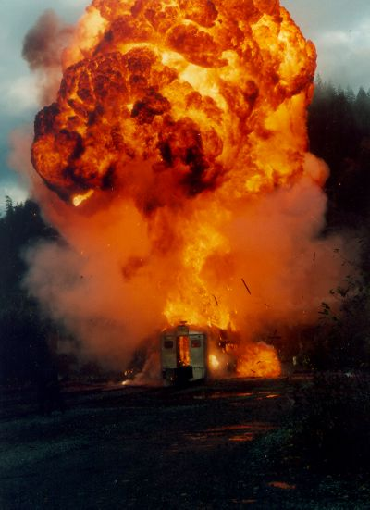
Inrichten van slides: vormgeving (2)
Inhoud
Inrichten
van slides
Tabellen, afbeeldingen, ontwerpen
Sneltoetsen
Tips voor filmpjes
Tips voor effecten
Maak slides aantrekkelijk
Geef ze een opschrift
Gebruik geen geluidjes
Gebruik geen special effects …tenzij echt functioneel!

Slide 10
Een structuurbalk maken
Inhoud
Inrichten
van slides
Tabellen, afbeeldingen, ontwerpen
Sneltoetsen
Tips voor filmpjes
Tips voor effecten
Gebruik de Slide Master*
(=blauwdruk van slide-opmaak):
1. Klik op View → Master → Slide Master
2. Maak een Text Box met de structuur van je verhaal
3. Klik op Close Master View
De Text Box staat nu op alle slides
4. Markeer in elke slide het onderdeel dat aan de orde is (bijvoorbeeld door het te omkaderen of een andere kleur te geven)
* Voor de menutitels in de Nederlandse versie van Powerpoint, zie de notities onder de slide in de werkweergave van Powerpoint (niet de slide show-weergave).
Om die te zien, moet je de presentatie even downloaden van Blackboard.
Notes:
Menutitels Nederlandse versie PPT:
Slide Master = Diamodel
View = Beeld
Master = Model
Text Box = Tekstvak
Close Master View = Modelweergave sluiten

Slide 11
Een structuurbalk maken (2)
Hoe haal je de structuurbalk weg op een slide?
1. Klik met rechts op een leeg stuk slide
2. Selecteer Background
3. Vink Omit background graphics from master aan
4. Klik op Apply
Of: je plakt de balk af met een wit vlak
(beter, als je de rest van de opmaak-elementen van de slide master wilt behouden)
Inhoud
Inrichten
van slides
Tabellen, afbeeldingen, ontwerpen
Sneltoetsen
Tips voor filmpjes
Tips voor effecten
Notes:
Menutitels Nederlandse versie PPT:
Background = Achtergrond
Omit background graphics from master = Achtergrondafbeelding van model weglaten
Apply = Toepassen

Slide 12
Slide master
Inhoud
Inrichten
van slides
Tabellen, afbeeldingen, ontwerpen
Sneltoetsen
Tips voor filmpjes
Tips voor effecten
De slide master is ook de plek om andere vaste elementen, die je elke slide wil laten terugkeren, toe te voegen of aan te passen, zoals:
Lettertype en -grootte van slidenummer, datum, etc.
Logo
Titel presentatie, vak, naam spreker, etc.

Slide 13
Tabellen, afbeeldingen en ontwerpen
Inhoud
Inrichten
van slides
Tabellen, afbeeldingen,ontwerpen
Sneltoetsen
Tips voor filmpjes
Tips voor effecten
Tabellen, schema’s en constructietekeningen:
Vereenvoudig ze!
Bouw de informatie op
Indien ontleend aan anderen:
  - Noteer de bronvermelding op de slide
  Bewerk ze waar nodig om ze voor publiek zo duidelijk
  mogelijk te maken

Slide 14
Voorbeeld opbouwen tabel (1)
(Tabel uit Andeweg, De Jong en Wackers (2008), een onderzoek naar het effect van afsluitingstechnieken in presentaties)
Condition | Mean [%] | SD | N
Without closing techniques
With closing techniques
Total

Slide 15
Voorbeeld opbouwen tabel (2)
Toon telkens alleen de resultaten waarover je op dat moment uitleg geeft, om zo de aandacht van het publiek daarop te richten
Condition | Mean [%] | SD | N
Without closing techniques | 40,18 | 19,30 | 80
With closing techniques
Total

Slide 16
Voorbeeld opbouwen tabel (3)
Condition | Mean [%] | SD | N
Without closing techniques | 40,18 | 19,30 | 80
With closing techniques | 46,43 | 18,09 | 76
Total | 43,22 | 18,92 | 156

Slide 17
Voorbeeld opbouwen tabel (4)
Door getallen vet te maken en een andere kleur te geven, kun je ze onderscheiden van de rest
(in dit geval is er tussen deze getallen een significant verschil gevonden)
Condition | Mean [%] | SD | N
Without closing techniques | 40,18 | 19,30 | 80
With closing techniques | 46,43 | 18,09 | 76
Total | 43,22 | 18,92 | 156

Slide 18
Voorbeeld opbouwen tabel (5)
Een andere manier om de aandacht te vestigen op belangrijke informatie is omcirkelen:
Condition | Mean [%] | SD | N
Without closing techniques | 40,18 | 19,30 | 80
With closing techniques | 46,43 | 18,09 | 76
Total | 43,22 | 18,92 | 156

Slide 19
Ontwerpen en constructie-tekeningen
Op de volgende slides zie je voorbeelden van ontwerpen of verduidelijkende technische afbeeldingen.
Bekijk deze telkens in de ‘slideshow-modus’ (full screen), dan zie je hoe het er tijdens een presentatie uit zou zien.
Op slide 21 een voorbeeld van een turbine, waarbij het irrelevante onderdeel met een grijs vlak wordt ‘afgeplakt’ en het relevante onderdeel wordt uitvergroot.
Slide 22 laat aan de hand van een afbeelding van DNA zien hoe het niet moet, slide 23 toont hoe je dezelfde afbeelding veel duidelijker in beeld kunt brengen.
Inhoud
Inrichten
van slides
Tabellen, afbeeldingen,ontwerpen
Sneltoetsen
Tips voor filmpjes
Tips voor effecten

Slide 20
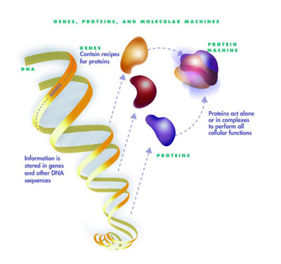
Voorbeeld afbeelding DNA: niet goed
Irritant effectje…
Afbeelding te klein
Tekst onleesbaar
op groot scherm
Lay-out: overlapping met balk en tekst slide master

Slide 21
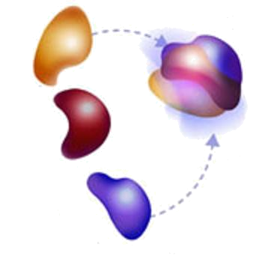
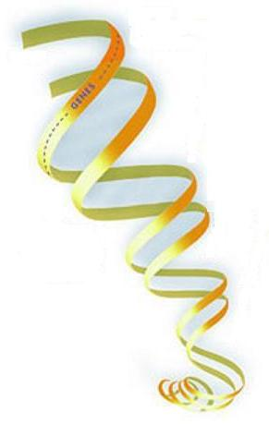
Voorbeeld afbeelding DNA: beter
Genen
Bevatten
‘recepten’
voor proteïnen
Proteïne-
machines
DNA
Proteïnen voeren alleen of in complexen alle celfuncties uit
Proteïnen
Afbeelding
uit verschillende delen opgebouwd
Nederlandse bijschriften in Nederlandstalige presentatie
Functioneel gebruik van effecten
Bron: www.howstuffworks.com
Bronvermelding erbij

Slide 22
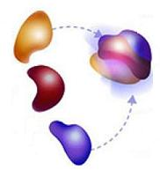
Een detail van een illustratie uitvergroten
Inhoud
Inrichten
van slides
Tabellen, afbeeldingen,ontwerpen
Sneltoetsen
Tips voor filmpjes
Tips voor effecten
In Custom Animation :
1. Kies Add Effect → Emphasis → Grow/Shrink
2. Combineer dit met Motion Paths ;
3. Gebruik hierbij Start With Previous

Slide 23
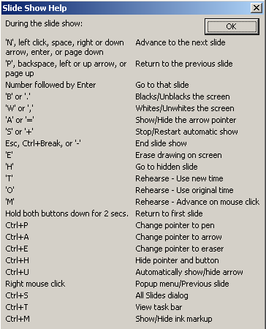
Sneltoetsen
Inhoud
Inrichten
van slides
Tabellen, afbeeldingen,
ontwerpen
Sneltoetsen
Tips voor filmpjes
Tips voor effecten
Binnen Powerpoint kun je een aantal handige sneltoetsen gebruiken om je slides tijdens de presentatie te bedienen
Druk op F1 tijdens de slideshow-modus (full screen) om een overzicht te krijgen van handige sneltoetsen

Slide 24
Sneltoetsen (2)
Handige sneltoetsen zijn met name:
F5 om direct naar slideshow-modus te gaan
Slidenummer + <enter> om naar de slide van je keuze te gaan (voorkomt eindeloos geklik of lelijke menu’s via rechtermuisknop)
B maakt het scherm zwart, W maakt het wit
(nogmaals indrukken = terugkeren naar slideshow)
A laat muisaanwijzer (pijl) verdwijnen en weer verschijnen
(kan handig zijn als je filmpjes full screen laat zien)
Let op: gebruik je de Nederlandse versie van Powerpoint, dan kunnen sommige sneltoetsen anders zijn (toets F1 om erachter te komen welke), zoals Z om scherm zwart te maken i.p.v. B
Inhoud
Inrichten
van slides
Tabellen, afbeeldingen,
ontwerpen
Sneltoetsen
Tips voor filmpjes
Tips voor effecten

Slide 25
Tips voor filmbestanden
Hoe zet je een filmpje in je slideshow?
Kies Insert → Movies and sounds
Kies Movie from file
Kies het bestand dat je wil invoegen uit een van je mappen
Klik met rechtermuisknop op filmpje voor meer mogelijkheden
(edit movie objects → vinkje bij zoom to full screen zorgt er bijvoorbeeld voor dat het in slide show meteen full screen opent)
Let op: dit werkt alleen met filmpjes die je al hebt opgeslagen
Denk er ook aan dat je het filmpje in dezelfde map zet als je ppt-bestand, anders kan het niet geopend worden tijdens de presentatie
Inhoud
Inrichten
van slides
Tabellen, afbeeldingen,
Ontwerpen
Sneltoetsen
Tips voor filmpjes
Tips voor effecten

Slide 26
Tips voor filmbestanden (2)
Je kunt ook hyperlinken in Powerpoint (Insert → hyperlink → bij address de URL (internetadres) invoegen/kopiëren)
Dit zorgt echter meestal voor oponthoud tijdens de presentatie, want de webpagina moet nog worden geopend (bij YouTube kan het bijvoorbeeld soms lang duren)
Handiger is het om filmpjes eerst te downloaden m.b.v. websites zoals die op de volgende slide vermeld staan, ze op te slaan en dan op de standaardmanier (zie slide 25) in Powerpoint te zetten
Inhoud
Inrichten
van slides
Tabellen, afbeeldingen,
Ontwerpen
Sneltoetsen
Tips voor filmpjes
Tips voor effecten

Slide 27
Tips voor filmbestanden (3)
Inhoud
Inrichten
van slides
Tabellen, afbeeldingen,
Ontwerpen
Sneltoetsen
Tips voor filmpjes
Tips voor effecten
Handige websites:
Downloaden van o.a. YouTube:
http://www.mediaconverter.org/index.php
Downloaden van flashbestanden (flv’s):
http://www.file2hd.com
Omzetten van flv’s in wmv’s:
http://www.media-convert.com/omzetten

Slide 28
Tips voor effecten in slides
Inhoud
Inrichten
van slides
Tabellen, afbeeldingen,
Ontwerpen
Sneltoetsen
Tips voor filmpjes
Tips voor effecten
Op de volgende slides zie je voorbeelden van effecten in je slides. Hierdoor worden slides ‘opgebouwd’ en zie je niet in één keer alle informatie.
Bekijk deze telkens in de ‘slideshow-modus’ (full screen), dan zie je hoe het er tijdens een presentatie uit zou zien.

Slide 29
Introduction
Feasibility
Market analysis
Aerodynamics
Navigation
Aircraft design
Cost estimation
Case study
Conclusion

Slide 30
Introduction
Feasibility
Market analysis
Aerodynamics
Navigation
Aircraft design
Cost estimation
Case study
Benefits

Slide 31
Introduction
Project objective
To design a viable and commercially competitive concept for
formation flying that has to be implemented at the next generation
of aircraft in 2030, with the goal to reduce carbon dioxide emissions
by benefitting from reduced drag over long distances.
Feasibility
Market analysis
Aerodynamics
Navigation
Aircraft design
Cost estimation
Case study
Benefits

Slide 32
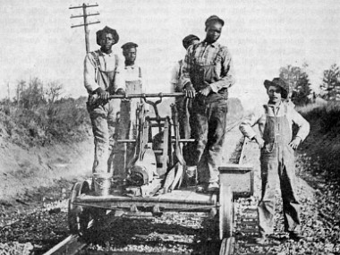
Overzicht presentatie
Ontworpen in Amerika
Gebruikt voor:
  Mijnbouw
  Persoonsvervoer
  Spoorcontrole
Tegenwoordig voor verzamelaars
Geschiedenis
Werking
Ons ontwerp
Slot

Slide 33
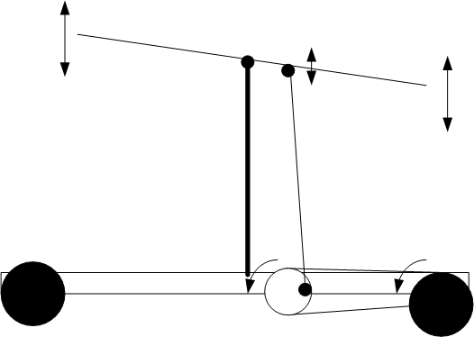
Geschiedenis
Werking
Ons ontwerp
Slot

Slide 34
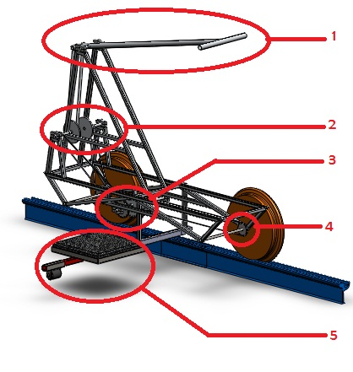
Werking
Geschiedenis
Ons ontwerp
Slot

Slide 35
Ons ontwerp
=>Ontworpen voor mijnbouw
=>Momentoverbrenging
=>Kleine verschillen, principe hetzelfde
Geschiedenis
Werking
Slot

Slide 36
Betaalbare uitbreiding persoonsvervoer
Lage uitgaven
Korte reistijd
Hoge inkomsten
Laag brandstof-verbruik
Lage personeels-kosten
Vlot vervoer
Hoge punctualiteit
Hoge winst per kaartje
Meer reizigers

Slide 37
Realisatie kosten
Aanpassing treinen
Capaciteit verbinding
+
+
+
Capaciteit treinen
Aanschaf treinen
Bussen
-
+
Winst
+
+
+
Aantal reizigers
Aantal treinkaartjes
+
onderhoud
-
vertragingen
4U Consultancy

Slide 38
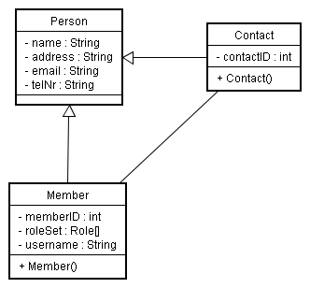

Challenge the future
4
7

Slide 39
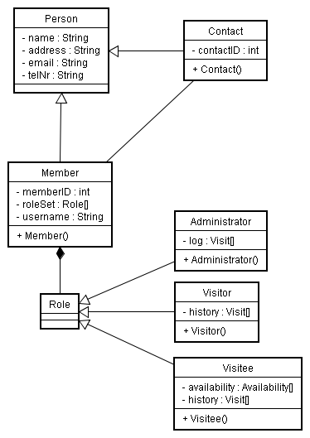
Klassendiagram
Challenge the future
5
8

Slide 40
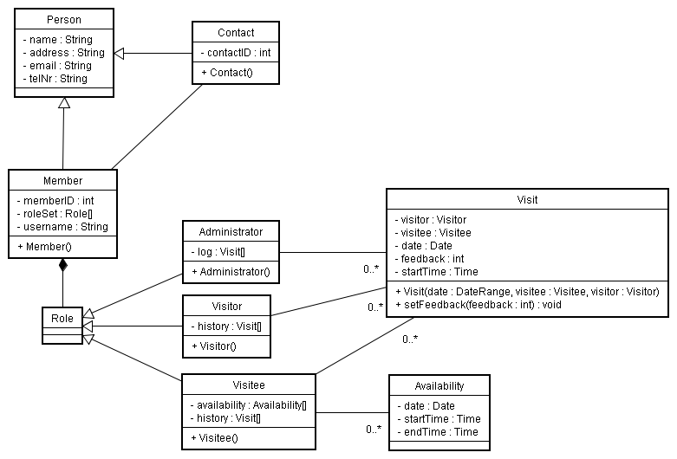
Klassendiagram
Challenge the future
6
9

Slide 41
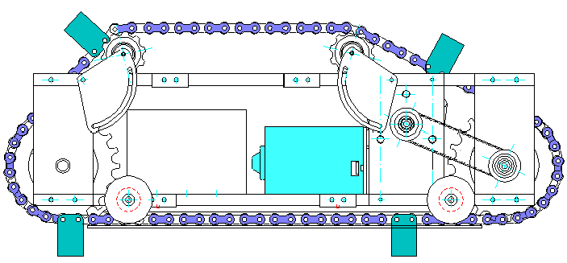
Laten zien werkt vaak beter dan uitleggen

Slide 42
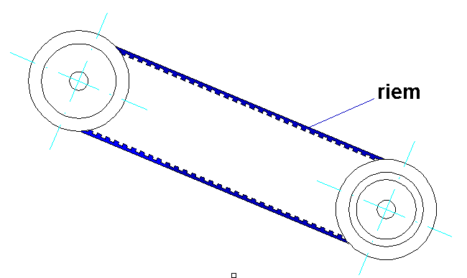
De rupsband
overbrenging

Slide 43
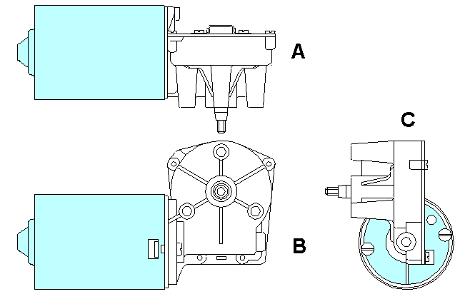
De rupsband
Ruitenwissermotor

Slide 44
De rupsband
Kettingwiel
Riem-
overbrenging
ruitenwissermotor

Slide 46


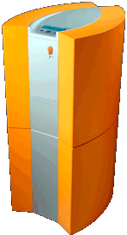

warmte-kracht-koppelaar

Slide 47

Windstille nacht

Slide 48
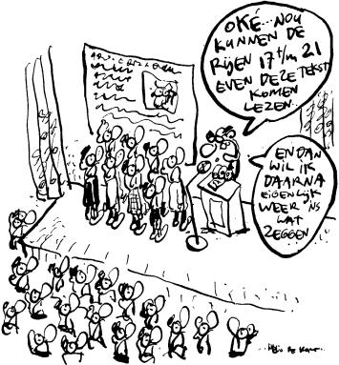
Powerpointslides: tips & trucs

